Slide 1
현수선 길이 계산 방법과 응용
데이터정보학과
지도교수 : 김익성 교수님
20191509 이보윤
20191496 김민주
20201487 김현지

Slide 2
contents
01
` 서론
• 연구 동기 및 목적
• 연구 방법
본론
• 현수선의 개념과 원리
• 현수선의 방정식
• 현수선의 길이
03
• 현수선 길이의 응용 - 광안대교
• 현수선 길이의 규격표 - 현수교
• 현수선 길이 규격표 응용 - 이순신 대교
02
04
결론
• 참고문헌

Slide 3
01
• 연구 동기 및 목적
• 연구 방법

Slide 4
연구 동기 및 목적
현수선 길이 계산 방법과 응용
연구 동기 및 목적
일상 속에서 전봇대의 전깃줄, 빨랫대의 빨랫줄, 비닐하우스의 서까래와 같이 여러 가지 곡선들을 현수선이라고 한다. 현수선의 원리를 인공적인 구조물로 극대화하여 구현한 것이 현수교이다. 다리를 무너지지 않게 짓기 위해서 현수선 구조를 어떻게 활용했는지 알아보기 위해 연구를 시작했다.
현수선에 대해서 알아보고 현수선 길이를 구하는 방법에 대해 생각해 본다. 간단하게 현수선 길이를 계산할 수 있는 표를 구현해 본다.

Slide 5
연구 방법
현수선 길이 계산 방법과 응용
연구 방법
현수선의 개념과 원리에 대해서 알아보고 현수선 방정식을 이용하여 현수선의 길이를 구하는 방법에 대해서 알아본다.
Matlab을 사용하여 각각의 폭과 현수선의 늘어진 길이에 대한 현수선의 길이를 계산한다.
현수교 중 대표적으로 광안대교의 현수선 길이를 Matlab을 통해 구하고 현수교의 현수선 길이들을 표로 구현한다. 이 표를 이용하여 이순신대교의 현수선 길이를 구한다.

Slide 6
02
• 현수선의 개념과 원리
• 현수선의 방정식
• 현수선의 길이

Slide 7
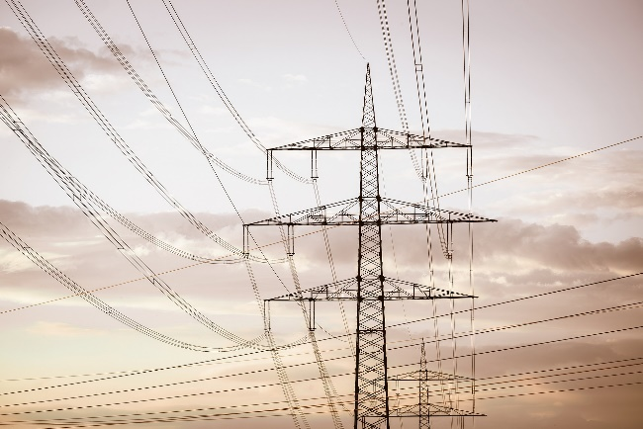
현수선의 개념과 원리
현수선 길이 계산 방법과 응용
현수선의 개념
현수선이란 균일한 밀도를 갖는 유연한 사슬이나 밧줄을 두 점 사이에 매달아서 그 자신의 무게만으로 드리워져 있을 때 만들어지는 곡선의 형태이다.
우리 주변에서 흔히 볼 수 있는 전봇대 사이에 축 늘어진 전깃줄이나 빨랫줄이 현수선의 대표적인 예이다.
출처: Image by Couleur from Pixabay

Slide 8
현수선의 개념과 원리
현수선 길이 계산 방법과 응용
현수선의 원리
빨랫줄이 제대로 버티기 위해서는 두 개의 버팀대와 땅에 빨랫줄의 끝을 단단히 고정해야 한다. 빨래를 널지 않은 빨랫줄은 조금 불안정하지만 무거운 빨래를 널면 빨랫줄이 처지기 시작하면서 점차 당기는 힘이 늘어나 팽팽해진다.
현수교는 주 케이블이 자체 무게만 지탱하는 것이 아니라 그보다 더 큰 다리 상판의 무게까지 지탱한다. 주 케이블은 현수선의 형태가 되면 장력이 작용하여 무거운 차량이 다녀도 거뜬히 버틴다.

Slide 9
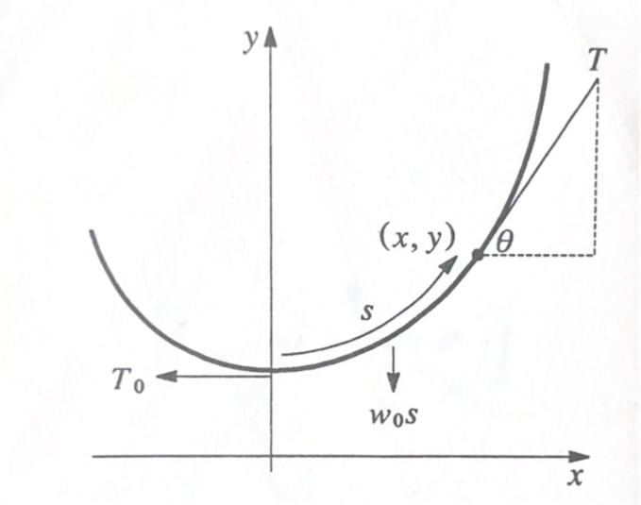
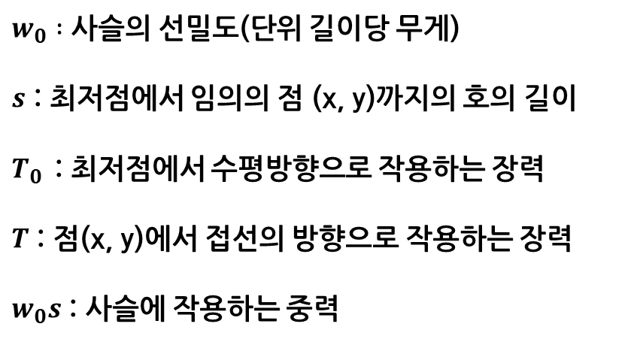
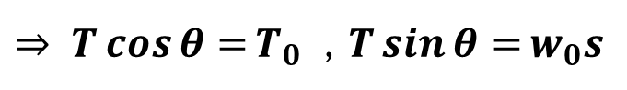
현수선의 방정식
현수선 길이 계산 방법과 응용
현수선의 방정식
$w_{0} :$ 사슬의 선밀도(단위 길이당 무게)
$s$ : 최저점에서 임의의 점 (x, y)까지의 호의 길이
$T_{0 }$ : 최저점에서 수평방향으로 작용하는 장력
$T$ : 점(x, y)에서 접선의 방향으로 작용하는 장력
$w_{0}s$ : 사슬에 작용하는 중력
$⇒ T\cos{θ=}T_{0 }$ , $T\sin{θ=}w_{0}s$

Slide 10
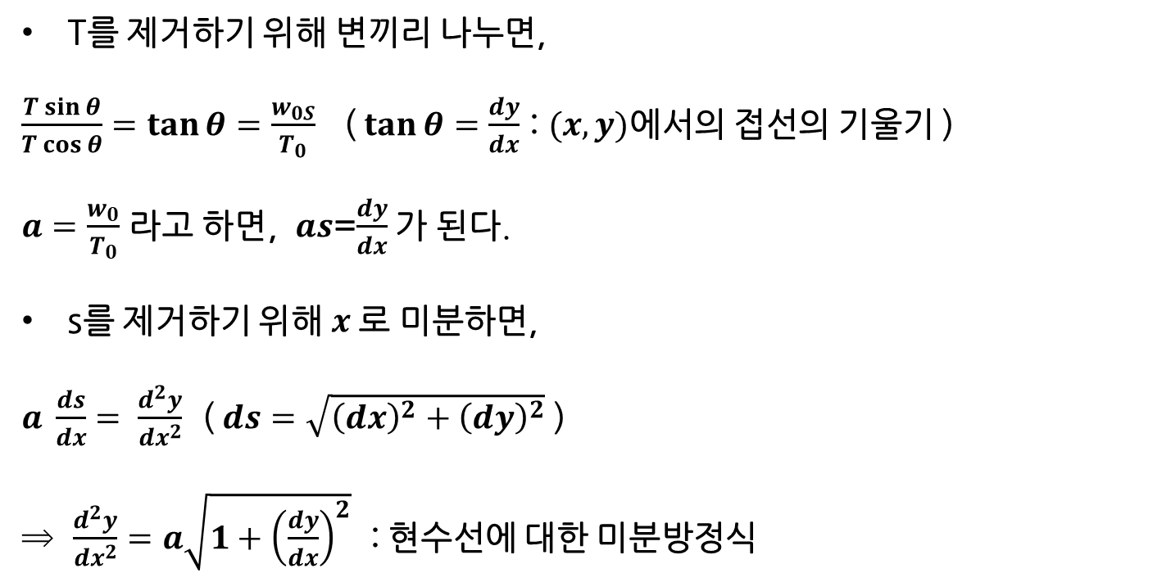
현수선의 방정식
현수선 길이 계산 방법과 응용
T를 제거하기 위해 변끼리 나누면,
$\frac{T\sin{θ}}{T\cos{θ}}=\tan{θ}=\frac{w_{0S}}{T_{0}}$ ($\tan{θ}=\frac{dy}{dx}$ : $(x,y)$에서의 접선의 기울기 )
$a=\frac{w_{0}}{T_{0}}$ 라고 하면, $as$=$\frac{dy}{dx}$ 가 된다.
s를 제거하기 위해 $x$로 미분하면,
$a \frac{ⅆs}{ⅆx}= \frac{ⅆ^{2}y}{ⅆx^{2}}$ ($ds=\sqrt{{\left(dx\right)}^{2}+{\left(dy\right)}^{2}}$ )
⇒ $\frac{ⅆ^{2}y}{ⅆx^{2}}=a\sqrt{1+{\left(\frac{dy}{dx}\right)}^{2}}$ : 현수선에 대한 미분방정식

Slide 11
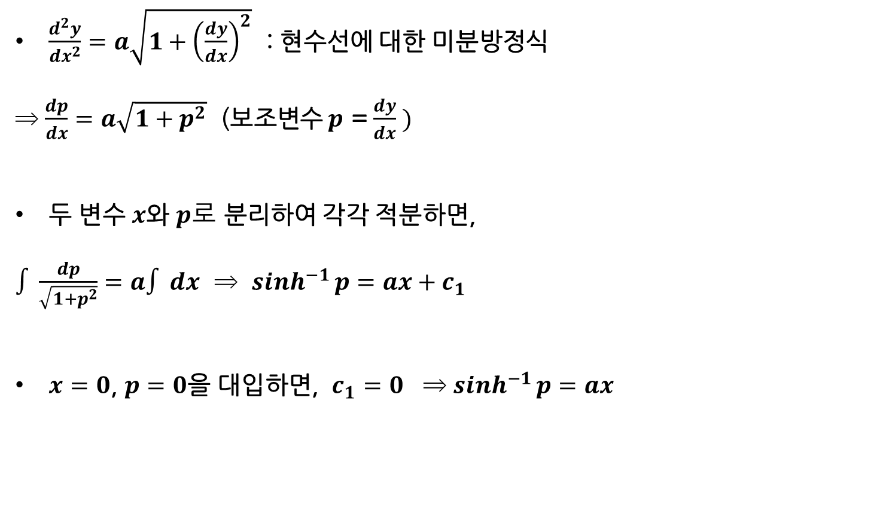
현수선의 방정식
현수선 길이 계산 방법과 응용
$\frac{ⅆ^{2}y}{ⅆx^{2}}=a\sqrt{1+{\left(\frac{dy}{dx}\right)}^{2}}$ : 현수선에 대한 미분방정식
⇒ $\frac{ⅆp}{ⅆx}=a\sqrt{1+p^{2}}$ (보조변수 $p$ = $\frac{dy}{dx} )$
두 변수 $x$와 $p로$ 분리하여 각각 적분하면,
$∫\frac{ⅆp}{\sqrt{1+p^{2}}}=a∫ⅆx$ ⇒ $\sinh^{−1}{p}=ax+c_{1}$
$x=0$, $p=0$을 대입하면, $c_{1}=0$ ⇒ $\sinh^{−1}{p}=ax$

Slide 12
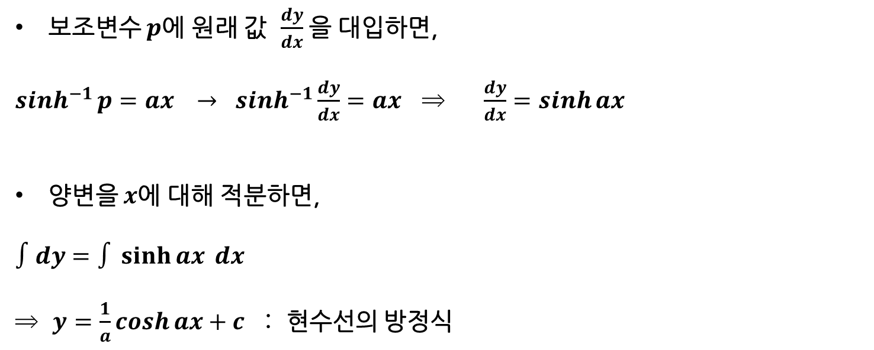
현수선의 방정식
현수선 길이 계산 방법과 응용
보조변수 $p$에 원래 값 $\frac{dy}{dx}$을 대입하면,
${\sinh^{−1}{p}=ax → sinh}^{−1}{\frac{ⅆy}{ⅆx}}=ax$ ⇒ $\frac{dy}{dx}=\sinh{ax}$
양변을 $x$에 대해 적분하면,
$$∫dy=∫\sinh{ax} ⅆx$$
⇒ $y=\frac{1}{a}\cosh{ax}+c$ : 현수선의 방정식

Slide 13
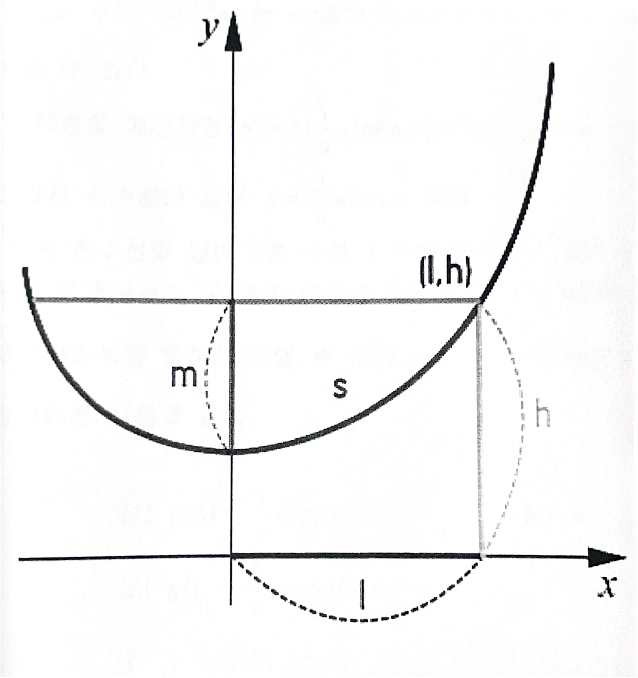
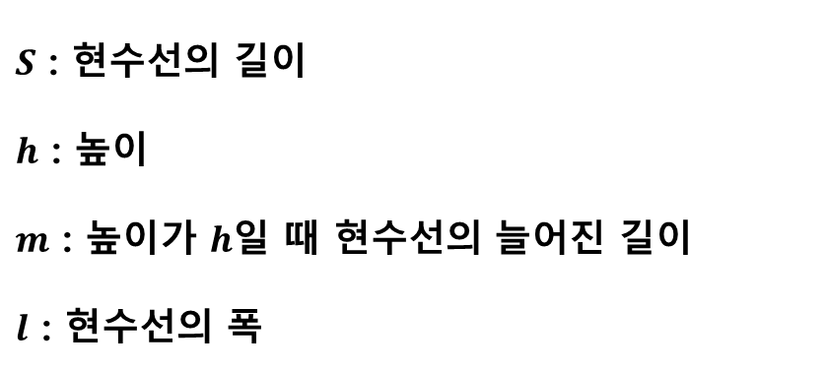
현수선의 길이
현수선 길이 계산 방법과 응용
현수선의 길이
현수선의 길이는 폭과 높이가 주어질 때 현수선의 방정식을 이용하여 구할 수 있다.
$S$ : 현수선의 길이
$h$ : 높이
$m$ : 높이가 $h$일 때 현수선의 늘어진 길이
$l$ : 현수선의 폭

Slide 14
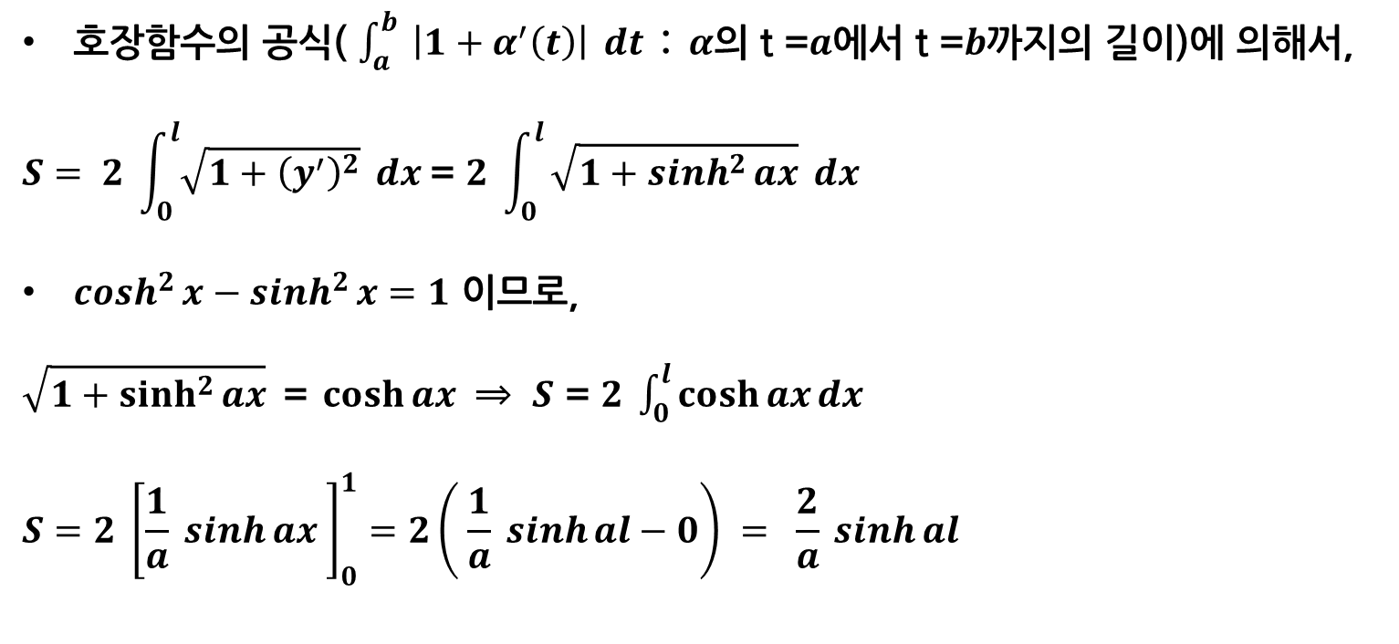
현수선의 길이
현수선 길이 계산 방법과 응용
호장함수의 공식( $\int_{a}^{b}{ \left|{1+α}^{′}\left(t\right)\right| ⅆt }$:$α$의 t =$a$에서 t =$b$까지의 길이)에 의해서,
$S= 2 \int_{0}^{l}{\sqrt{1+{\left(y^{′}\right)}^{2}} ⅆx}$= $2 \int_{0}^{l}{\sqrt{1+\sinh^{2}{ax}} ⅆx}$
$\cosh^{2}{x}−\sinh^{2}{x}=1$ 이므로,
$\sqrt{1+\sinh^{2}{ax}}\text{ =} \cosh{ax}$ ⇒ $S$ = $2 \int_{0}^{l}{\cosh{ax}ⅆx}$
$$S=2 {\left[\frac{1}{a}\sinh{ax} \right]}_{0}^{1}=2\left( \frac{1}{a} \sinh{al}−0\right) = \frac{2}{a} \sinh{al}$$

Slide 15
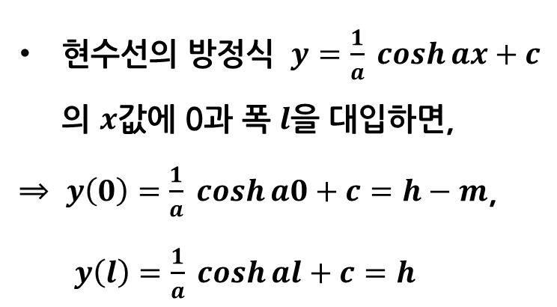
현수선의 길이
현수선 길이 계산 방법과 응용
현수선의 방정식 $y=\frac{1}{a} \cosh{ax}+c$ 의 $x$값에 0과 폭 $l$을 대입하면,
⇒ $y\left(0\right)=\frac{1}{a} \cosh{a0}+c=h−m$, $y\left(l\right)=\frac{1}{a} \cosh{al}+c=h$

Slide 16
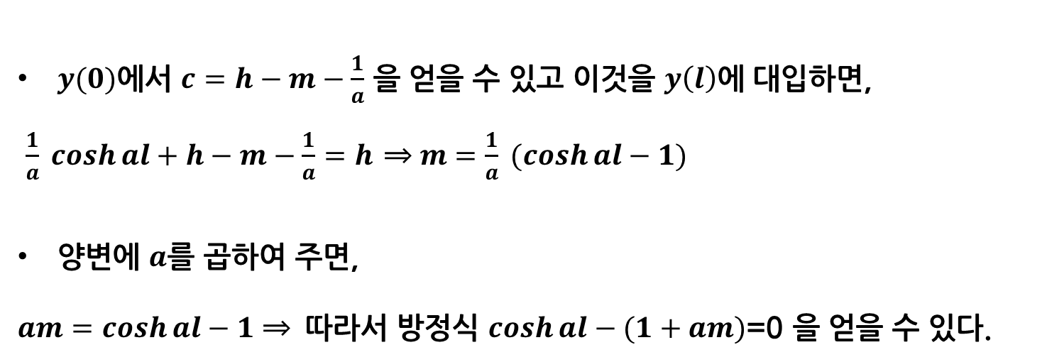
현수선의 길이
현수선 길이 계산 방법과 응용
$y(0)$에서 $c=h−m−\frac{1}{a}$ 을 얻을 수 있고 이것을 $y\left(l\right)$에 대입하면,
$\frac{1}{a} \cosh{al}+h−m−\frac{1}{a}=h \text{⇒ }m=\frac{1}{a} (\cosh{al}−1)$
양변에 $a$를 곱하여 주면,
$am=\cosh{al}−1$ $\text{⇒}$ 따라서 방정식 $\cosh{al}−(1+am)$=0 을 얻을 수 있다.

Slide 17
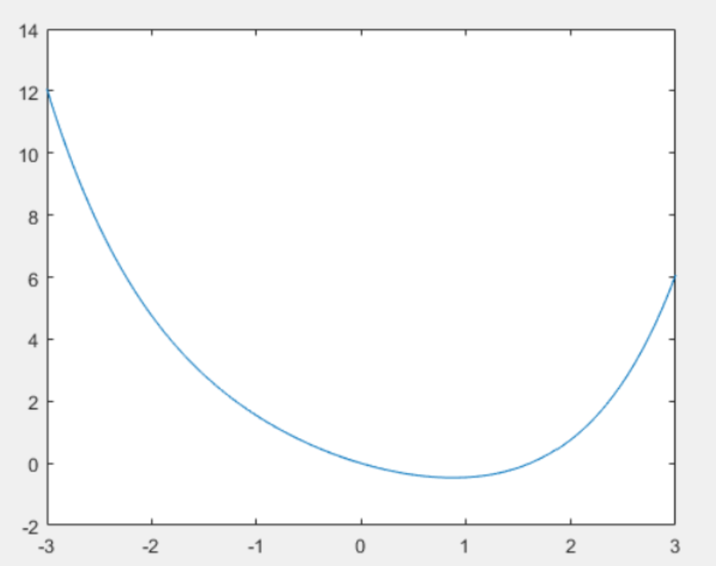
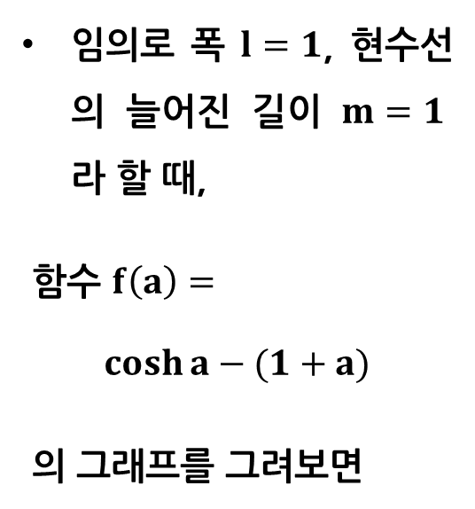
현수선의 길이
현수선 길이 계산 방법과 응용
임의로 폭 $l=1$, 현수선의 늘어진 길이 $m=1$라 할 때,
함수 $f\left(a\right)=$
$$\cosh{a}−(1+a)$$
의 그래프를 그려보면

Slide 18
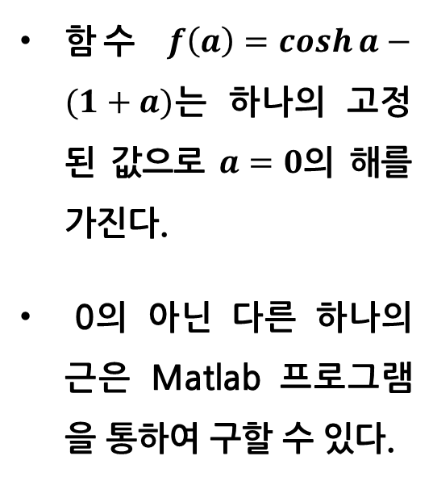
현수선의 길이
현수선 길이 계산 방법과 응용
함수 $f\left(a\right)=\cosh{a}−(1+a)$는 하나의 고정된 값으로 $a=0$의 해를 가진다.
0의 아닌 다른 하나의 근은 Matlab 프로그램을 통하여 구할 수 있다.

Slide 19
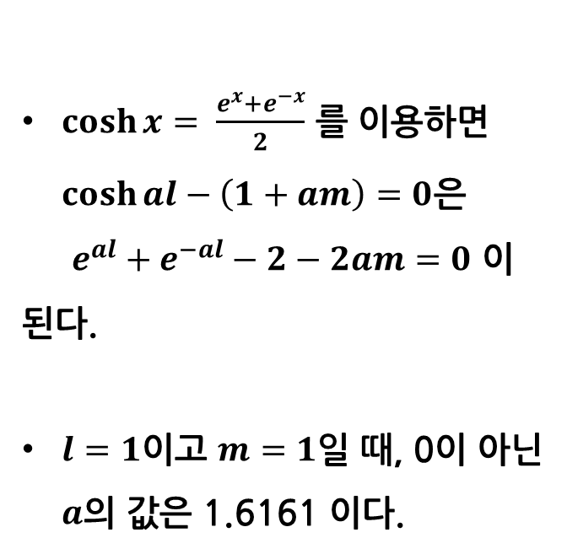
현수선의 길이
현수선 길이 계산 방법과 응용
<0이 아닌 a의 값을 구하는 Matlab 프로그램>
$\cosh{x}= \frac{e^{x}+e^{−x}}{2}$ 를 이용하면 $\cosh{al}−\left(1+am\right)=0$은
$e^{al}+e^{−al}−2−2am=0$ 이 된다.
$l=1$이고 $m=1$일 때, 0이 아닌 $a$의 값은 1.6161 이다.
>> for i = 1;
for j = 1
l = i;
m = j;
[a, val] = fzero(@(a) exp(a*l)+exp(-a*l)-2-2*a*m, 2);
aval(i, j) = a;
end;
end;
aval

Slide 20
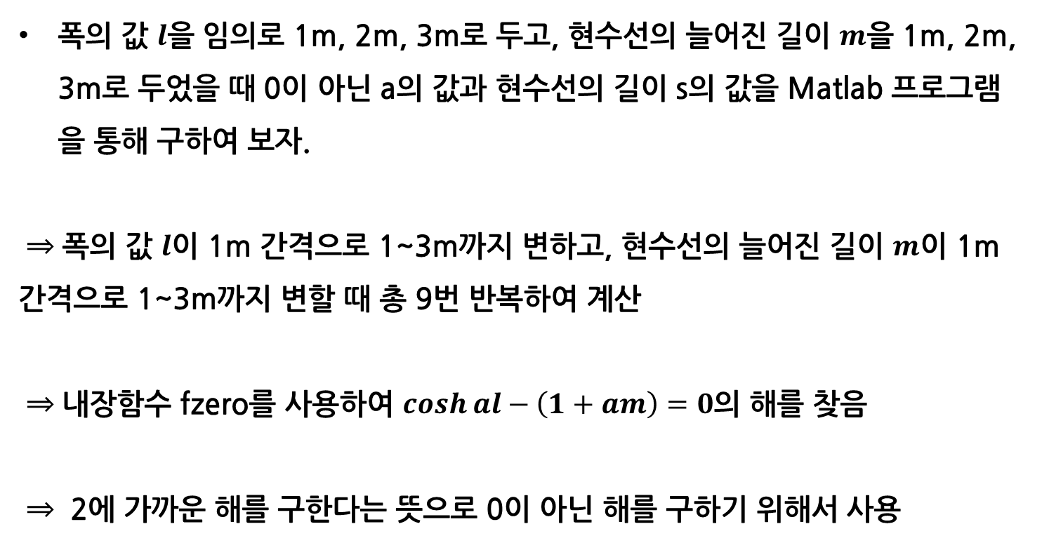
현수선의 길이
현수선 길이 계산 방법과 응용
폭의 값 $l$을 임의로 1m, 2m, 3m로 두고, 현수선의 늘어진 길이 $m$을 1m, 2m, 3m로 두었을 때 0이 아닌 a의 값과 현수선의 길이 s의 값을 Matlab 프로그램을 통해 구하여 보자.
⇒ 폭의 값 $l$이 1m 간격으로 1~3m까지 변하고, 현수선의 늘어진 길이 $m$이 1m 간격으로 1~3m까지 변할 때 총 9번 반복하여 계산
⇒ 내장함수 fzero를 사용하여 $\cosh{al}−\left(1+am\right)=0$의 해를 찾음
⇒ 2에 가까운 해를 구한다는 뜻으로 0이 아닌 해를 구하기 위해서 사용

Slide 21
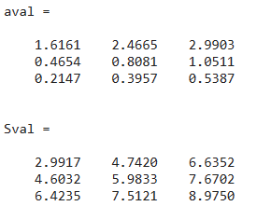
현수선의 길이
현수선 길이 계산 방법과 응용
<0이 아닌 a의 값을 구하는 Matlab 프로그램>
>> for i = 1:3;
for j = 1:3
l = i;
m = j;
[a, val] = fzero(@(a) exp(a*l)+exp(-a*l)-2-2*a*m, 2);
aval(i, j) = a;
Sval(i, j) = 2*sinh(a*l)/a;
end;
end;
aval
Sval

Slide 22
03
• 현수선 길이의 응용
- 광안대교
• 현수선 길이의 규격표
- 현수교
• 현수선 길이 규격표 응용
- 이순신 대교

Slide 23
현수선 길이의 응용
현수선 길이 계산 방법과 응용
수학자들과 과학자들은 이러한 현수선의 특징을 건축 관련 쪽에 접목을 시켜서 많이 응용해왔다. 빨랫줄과 비닐하우스의 서까래와 같이 동그란 아치형으로 되어 있는 것에 대해 중요하게 생각하지 않을 수 있지만, 생각보다 쉽게 만들어지는 것이 아니다.
현수선을 사용하는 현수교는 주 케이블과 현수재를 이용하여 하중을 지지하는 교량을 의미하는 것으로, 이 제작 과정에서도 현수선의 길이 계산 문제가 들어있는 것이다. 다리를 무너지지 않고 튼튼하게 짓기 위해서 현수선의 길이가 얼마인지 또한 중요하다. 현수선 길이 계산 문제를 건축에 적용을 시키기 위해서 현수교에 적용시켜본다.

Slide 24
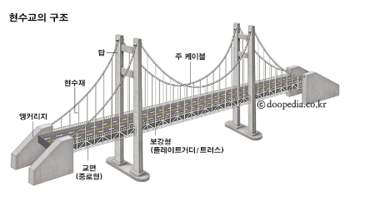
현수선 길이의 응용 - 광안대교
현수선 길이 계산 방법과 응용
현수선 길이 계산 방법과 응용

Slide 25
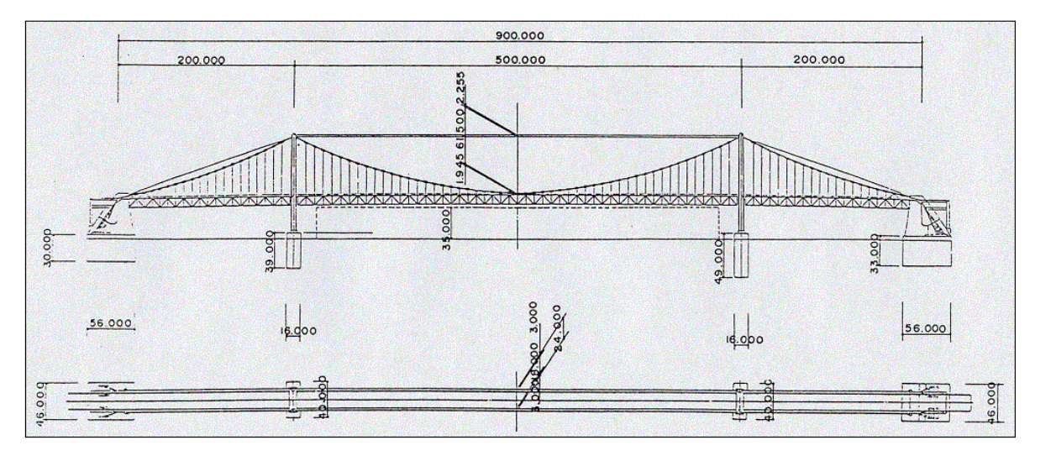
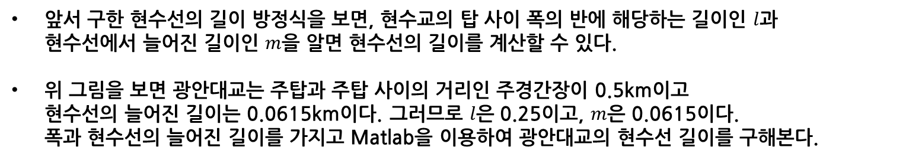
현수선 길이의 응용 - 광안대교
현수선 길이 계산 방법과 응용
광안대교 현수선 길이
앞서 구한 현수선의 길이 방정식을 보면, 현수교의 탑 사이 폭의 반에 해당하는 길이인 $l$과
현수선에서 늘어진 길이인 $m$을 알면 현수선의 길이를 계산할 수 있다.
위 그림을 보면 광안대교는 주탑과 주탑 사이의 거리인 주경간장이 0.5km이고
현수선의 늘어진 길이는 0.0615km이다. 그러므로 $l$은 0.25이고, $m$은 0.0615이다.
폭과 현수선의 늘어진 길이를 가지고 Matlab을 이용하여 광안대교의 현수선 길이를 구해본다.

Slide 26
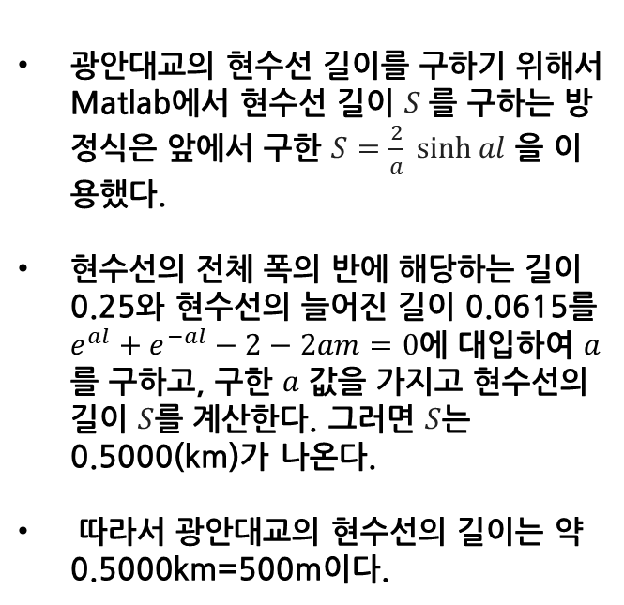
현수선 길이의 응용 - 광안대교
현수선 길이 계산 방법과 응용
<광안대교 현수선 길이를 구하는 Matlab 프로그램> (단위 : km)
>> l = 0.25;
m = 0.0615;
[a,val] = fzero(@(a) exp(a*l)+exp(-a*l)-2-2*a*m, 1);
length = 2 * sinh(a*l) / a;
>> length
length =
0.5000
광안대교의 현수선 길이를 구하기 위해서 Matlab에서 현수선 길이 $S$를 구하는 방정식은 앞에서 구한 $S=\frac{2}{a} \sinh{al}$ 을 이용했다.
현수선의 전체 폭의 반에 해당하는 길이 0.25와 현수선의 늘어진 길이 0.0615를 $e^{al}+e^{−al}−2−2am=0$에 대입하여 $a$를 구하고, 구한 $a$ 값을 가지고 현수선의 길이 $S$를 계산한다. 그러면 $S$는 0.5000(km)가 나온다.
따라서 광안대교의 현수선의 길이는 약 0.5000km=500m이다.

Slide 27
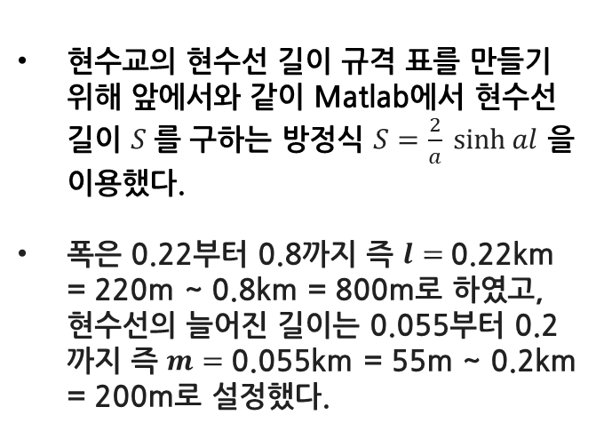
현수선 길이의 규격표 - 현수교
현수선 길이 계산 방법과 응용
<현수선 길이를 구하는 Matlab 프로그램> (단위 : km)
>> for ii = 1:30;
for jj =1:30;
l = 0.2 + ii * 0.02;
m = 0.05 + jj * 0.005;
[a,val]=fzero(@(a) exp(a*l)+exp(-a*l)-2-2*a*m, 1.6);
length(ii, jj) = 2 * sinh(a*l) / a;
end;
end;
>> length
현수교의 현수선 길이 규격 표를 만들기 위해 앞에서와 같이 Matlab에서 현수선 길이 $S$를 구하는 방정식 $S=\frac{2}{a} \sinh{al}$ 을 이용했다.
폭은 0.22부터 0.8까지 즉 $l=$0.22km = 220m ~ 0.8km = 800m로 하였고, 현수선의 늘어진 길이는 0.055부터 0.2 까지 즉 $m=$0.055km = 55m ~ 0.2km = 200m로 설정했다.

Slide 28
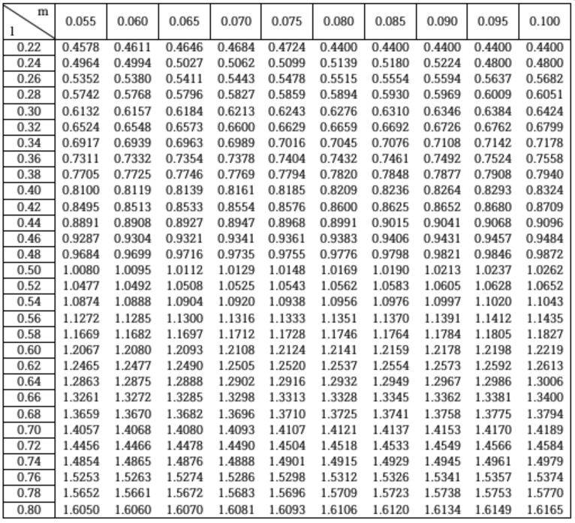
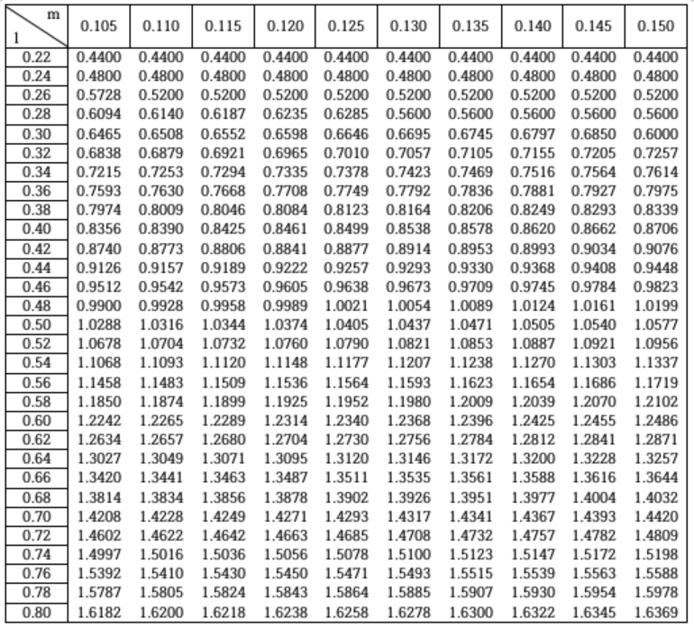
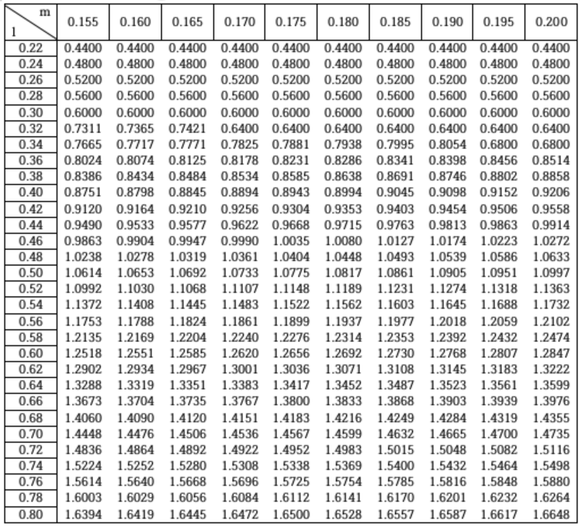
현수선 길이의 규격표 - 현수교
현수선 길이 계산 방법과 응용
<현수교의 현수선 길이 규격 표> (단위 : km)

Slide 29
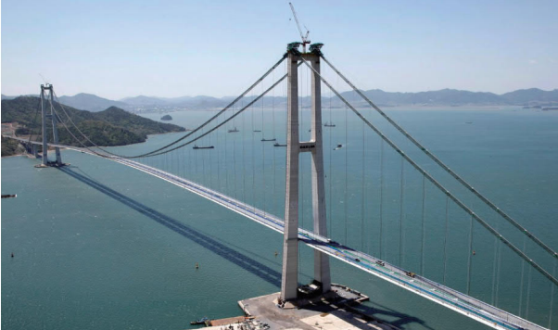
현수선 길이의 규격표 - 현수교
현수선 길이 계산 방법과 응용
이와 같은 방법으로 Matlab 프로그램을 사용하여 폭과 현수선의 늘어진 길이의 범위를 설정하여 현수교의 현수선 길이 규격 표를 만들었다. 이 현수선 길이 규격 표를 이용하면 따로 재 볼 필요 없이 간단하게 길이를 알 수 있어 보다 더 신속하고 정확하게 일 처리가 가능하다. 이를 표를 통해서 국내 최대 경간장의 현수교인 이순신대교의 현수선 길이를 알아볼 것이다.

Slide 30
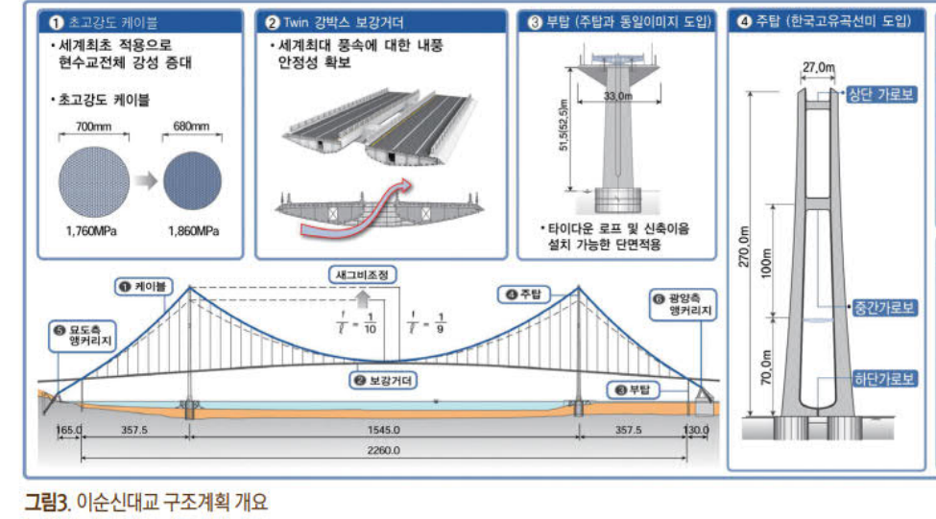
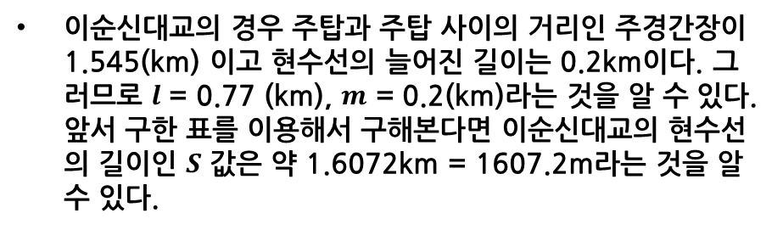
현수선 길이의 규격표 – 이순신 대교
현수선 길이 계산 방법과 응용
이순신대교의 경우 주탑과 주탑 사이의 거리인 주경간장이 1.545(km) 이고 현수선의 늘어진 길이는 0.2km이다. 그러므로 $l$ = 0.77 (km), $m$ = 0.2(km)라는 것을 알 수 있다. 앞서 구한 표를 이용해서 구해본다면 이순신대교의 현수선 의 길이인 $S$ 값은 약 1.6072km = 1607.2m라는 것을 알 수 있다.

Slide 31
04
• 결론

Slide 32
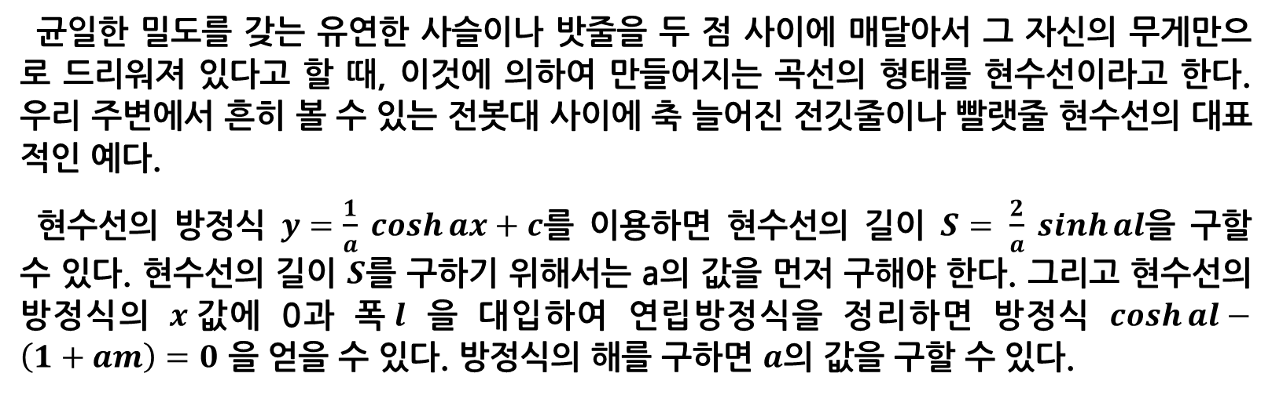
결론
현수선 길이 계산 방법과 응용
균일한 밀도를 갖는 유연한 사슬이나 밧줄을 두 점 사이에 매달아서 그 자신의 무게만으로 드리워져 있다고 할 때, 이것에 의하여 만들어지는 곡선의 형태를 현수선이라고 한다. 우리 주변에서 흔히 볼 수 있는 전봇대 사이에 축 늘어진 전깃줄이나 빨랫줄 현수선의 대표적인 예다.
현수선의 방정식 $y=\frac{1}{a} \cosh{ax}+c$를 이용하면 현수선의 길이 $S= \frac{2}{a} \sinh{al}$을 구할 수 있다. 현수선의 길이 $S$를 구하기 위해서는 a의 값을 먼저 구해야 한다. 그리고 현수선의 방정식의 $x$값에 0과 폭$l$ 을 대입하여 연립방정식을 정리하면 방정식 $\cosh{al}−\left(1+am\right)=0$ 을 얻을 수 있다. 방정식의 해를 구하면 $a$의 값을 구할 수 있다.

Slide 33
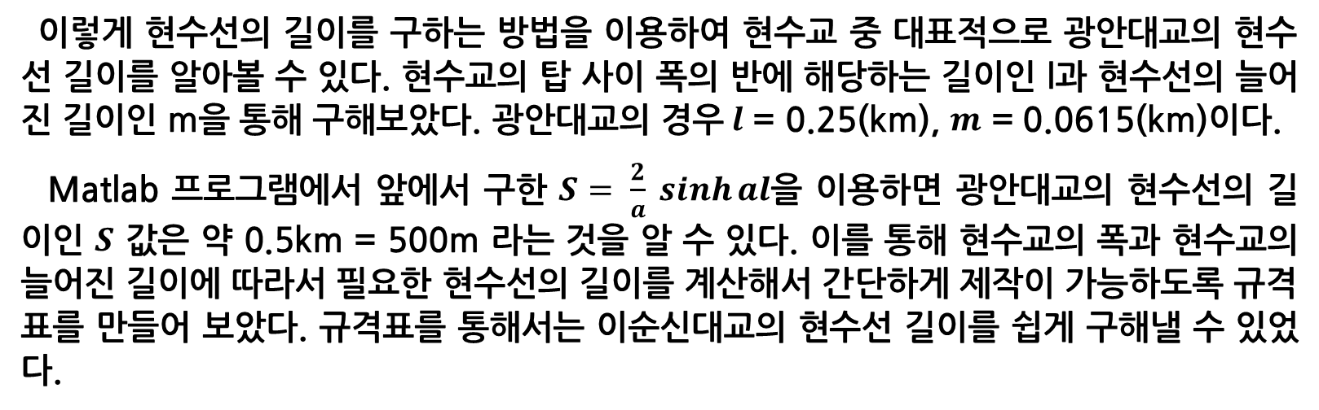
결론
현수선 길이 계산 방법과 응용
이렇게 현수선의 길이를 구하는 방법을 이용하여 현수교 중 대표적으로 광안대교의 현수선 길이를 알아볼 수 있다. 현수교의 탑 사이 폭의 반에 해당하는 길이인 l과 현수선의 늘어진 길이인 m을 통해 구해보았다. 광안대교의 경우$l$ = 0.25(km), $m$ = 0.0615(km)이다.
Matlab 프로그램에서 앞에서 구한 $S= \frac{2}{a} \sinh{al}$을 이용하면 광안대교의 현수선의 길이인 $S$ 값은 약 0.5km = 500m 라는 것을 알 수 있다. 이를 통해 현수교의 폭과 현수교의 늘어진 길이에 따라서 필요한 현수선의 길이를 계산해서 간단하게 제작이 가능하도록 규격표를 만들어 보았다. 규격표를 통해서는 이순신대교의 현수선 길이를 쉽게 구해낼 수 있었다.

Slide 34
결론
현수선 길이 계산 방법과 응용
이렇듯 Matlab을 사용해 현수선 길이 규격표를 이용하면 따로 재 볼 필요 없이 간단하고 빠르게 길이를 알 수 있다. 또한 현수교뿐만 아니라 비닐하우스의 서까래, 전봇대 사이에 축 늘어진 전깃줄 등에서도 구현해 보며 많은 데이터를 가지고 있으면 다양한 경우에서 제작하는 데 매우 유용할 것이다.

Slide 35
참고문헌
현수선 길이 계산 방법과 응용
[1] <미적분학과 해석기하> p.373. p.374. p.375.
[2] <광안대교의 계획 및 설계_서식구 Planning and Design of Gwangan Grand Bridge> p.2.
[3] <2012 하반기 특집(현수교+자립기술)-이순신대교의 설계와 시공> p.2.

Slide 36
감사합니다.

